Slide 1
5-2 化学反应的表示

Slide 2
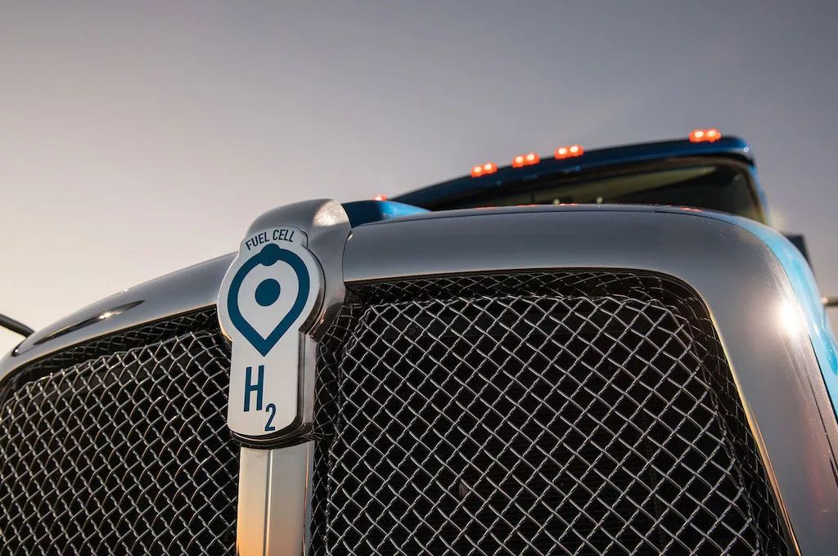
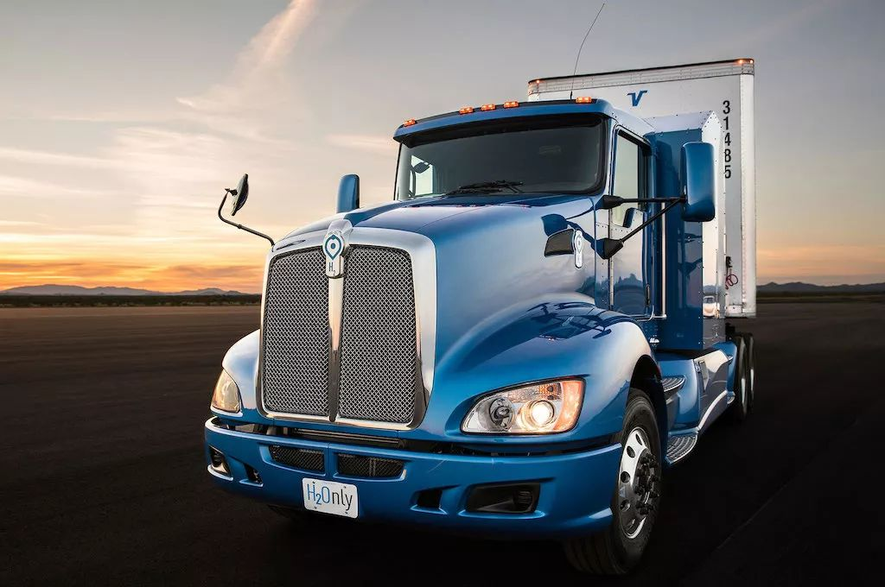
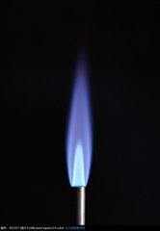
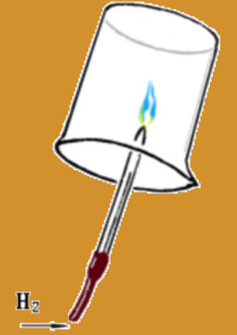
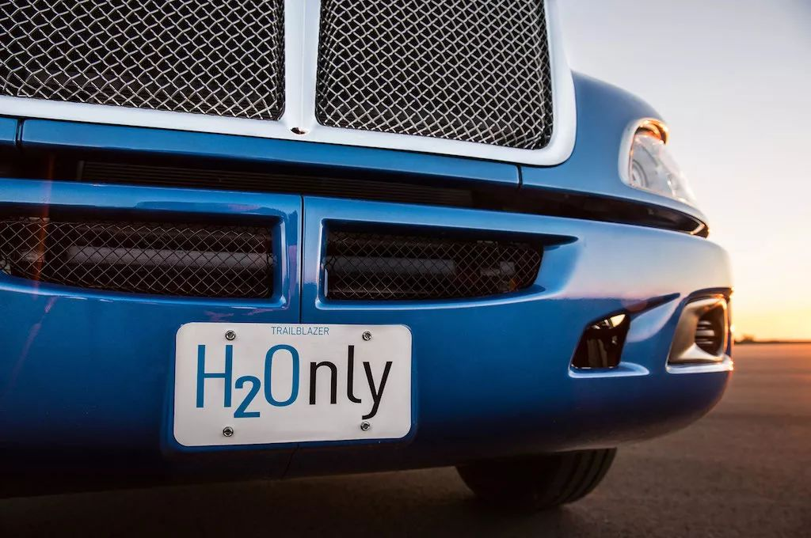
对于氢气燃烧，你可否用最简约、科学的方法来表示这个化学反应。
采用氢气为燃料，与空气中氧气反应，生成物“只有水”

Slide 3
用化学式来表示化学反应的式子，叫化学方程式。
反应物的化学式
反应条件
生成物的化学式
点燃
2H₂ + O₂ 2H₂O

Slide 4


过量
化学计量数
点燃
2
H₂ + O₂ H₂O
1
2
化学计量数表示参加反应物质、生成物质之间微粒个数的最简比。

Slide 5
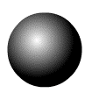
化学方程式：用化学式表示化学反应的式子
试一试
1.管道煤气中含有一氧化碳，试着写出一氧化碳燃烧的化学方程式。
+
一氧化碳分子
氧分子
二氧化碳分子
氧原子
点燃
2CO+ O₂ 2CO₂
碳原子

Slide 6
化学方程式：用化学式表示化学反应的式子
试一试
2.天然气的主要成分是甲烷（CH₄），它能燃烧。试着写出甲烷燃烧的化学方程式。
+
+
甲烷分子
氧分子
二氧化碳分子
水分子
氢原子
点燃
CH₄ + 2O₂ CO₂ + 2H₂O
氧原子
碳原子

Slide 7
化学方程式：用化学式表示化学反应的式子
试一试
3.乙烯（C₂H₄）也是一种常见燃料，试着写出乙烯燃烧的化学方程式。
+
+
乙烯分子
氧分子
二氧化碳分子
水分子
氢原子
点燃
C₂H₄+3O₂ 2H₂O+2CO₂
氧原子
碳原子

Slide 8
化学方程式：用化学式表示化学反应的式子
试一试
4.酒精（C₂H₆O）也是一种清洁燃料，试着写出酒精燃烧的化学方程式。
+
+
酒精分子
氧分子
二氧化碳分子
水分子
氢原子
点燃
C₂H₆O+3O₂ 3H₂O+2CO₂
氧原子
碳原子

Slide 9
化学方程式：用化学式表示化学反应的式子
小试牛刀
1、请写出下列反应的化学方程式
①木炭(C)在氧气中燃烧生成二氧化碳
②硫(S)在氧气中燃烧生成二氧化硫

Slide 10
化学方程式：用化学式表示化学反应的式子
再试牛刀
2.请出下列反应的化学方程式：
①镁条(Mg)在氧气中燃烧生成氧化镁
②加热铜丝(Cu)与氧气反应生成氧化铜
③铁丝(Fe)在氧气中燃烧生成四氧化三铁
④红磷(P)在氧气中燃烧生成五氧化二磷

Slide 11
化学方程式：用化学式表示化学反应的式子
化学方程式
配平！
点燃
2
2Mg + O₂ 2MgO
2
加热
2Cu + O₂ 2CuO
2
2
点燃
3Fe + 2O₂ Fe₃O₄
3
2
点燃
4P+ 5O₂ 2P₂O₅
4
5
2

Slide 12
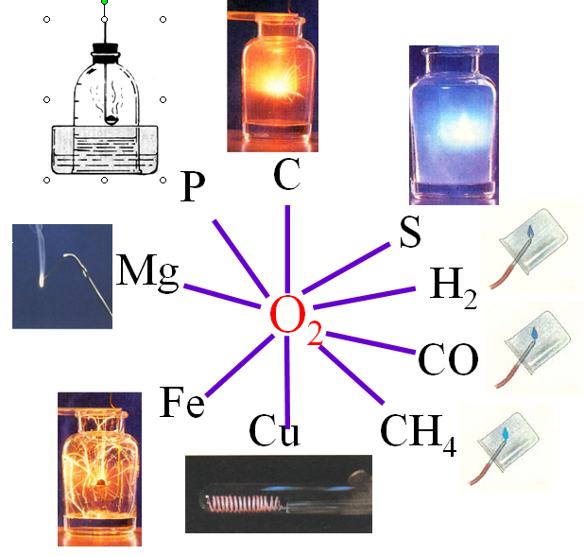
关于氧气化学性质的反应都可以用化学方程式表示。

Slide 13
点燃
点燃
C + O₂ CO₂
4P+ 5O₂ 2P₂O₅
点燃
S + O₂ SO₂
点燃
2H₂ + O₂ 2H₂O
点燃
2Mg + O₂ 2MgO
点燃
2CO + O₂ 2CO₂
点燃
点燃
CH₄ + 2O₂ CO₂ +2H₂O
3Fe + 2O₂ Fe₃O₄
加热
2Cu+ O₂ 2CuO

Slide 14
大显身手
3、请写出下列反应的化学方程式
①水通电分解生成氧气和氢气
②实验室用过氧化氢（H₂O₂）和二氧化锰（MnO₂）制取氧气

Slide 15
反应物中没有气体参加，生成物中有气体生成，在生成气体的化学式右边标注“↑”
点燃
C + O₂ CO₂
通电
2H₂O 2H₂ +O₂
MnO₂
2H₂O₂ 2H₂O+O₂

Slide 16
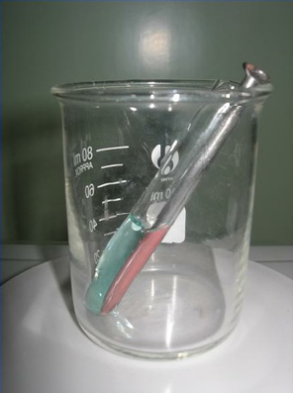
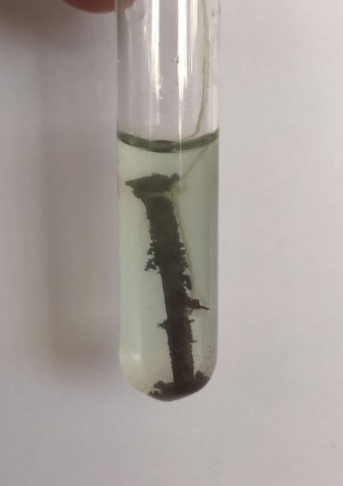
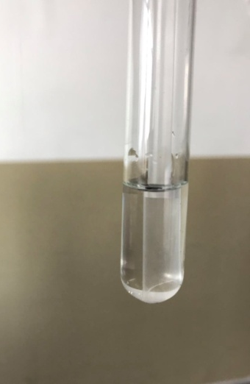
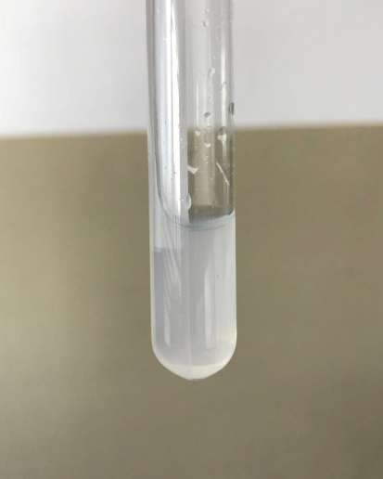
再显身手
③铁钉与硫酸铜溶液反应，生成金属铜及硫酸亚铁
友情提示：
铁钉表面覆盖一层红色铜，硫酸铜（CuSO₄）溶液反应后变为浅绿色的原因是生成物硫酸亚铁（FeSO₄）的水溶液为浅绿色。
④向澄清石灰水中通入二氧化碳，澄清石灰水变浑浊
友情提示：
石灰水的溶质为氢氧化钙[Ca(OH)₂]
澄清石灰水变浑浊是因为生成了难溶于水的沉淀——碳酸钙CaCO₃）和水。

Slide 17

当反应物中没有难溶性固体，
在生成物中有难溶性固体生成，
在固体生成物化学式右边标注“ ↓”
Fe + CuSO₄ Cu + FeSO₄
(溶液) （溶液）
Ca(OH)₂ + CO₂ CaCO₃ +H₂O
CO₂
澄清石灰水
变浑浊

Slide 18
谈一谈
如何才能正确书写化学方程式？
根据化学反应事实正确书正确书写反应物和生成物的化学式
配平！加适当的化学计量数，使等号两端各类原子个数相等。
注明反应条件和“↑”、“↓”
（注：只有生成物中有气体时，在其化学式右边标注“↑”；只有生成物中有难溶性的固体时，在其化学式右边标注“ ↓”。）
检查：查化学式——查配平——查条件——查标号

Slide 19
谈一谈
如何才能正确书写化学方程式？
写：正确书写反应物和生成物的化学式；
配：配平；
标：注明反应条件和“↑”、“↓”；
查：查化学式——查配平——查条件——查标号.

Slide 20
快速浏览 锁定问题：
点燃
（1） Mg + O₂ MgO₂
2
2
MgO
点燃
（2）6Fe + 4O₂ 2 Fe₃O₄
3
2
点燃
（3）C + O₂ CO₂↑
点燃
（4） 2H₂ +O₂ ↑ 2H₂O

Slide 21
勤思多想
点燃
2H₂ + O₂ 2H₂O
化学方程式表示的含义：
①氢气燃烧的反应中，
反应物：氢气和氧气，生成物：水
宏观
定性
②反应条件：点燃
微观
③表示微粒的个数比： 2：1：2
定量

Slide 22
勤思多想
点燃
2H₂ + O₂ 2H₂O
化学方程式表示的含义：
①氢气燃烧的反应中，
反应物：氢气和氧气，生成物：水
定性
宏观
②反应条件：点燃
定量
④表示反应中物质的质量比：4:32:36
微观
③表示微粒的个数比： 2：1：2

Slide 23
勤思多想
点燃
CH₄ + 2O₂ CO₂ + 2H₂O
化学方程式表示的含义：
①甲烷燃烧的反应中，反应物：甲烷和氧气，
生成物：二氧化碳和水
②反应条件：点燃
③表示反应中物质的质量比：16：64：44：36
④表示微粒的个数比： 1：2：1：2

Slide 24
宏观：
物质变化
符号：
化学方程式
定性
微观：
原子重组
定量

Slide 25
化学反应前后各物质的质量比值是恒定的
点燃
2H₂
+
O₂
2H₂O
2个氢分子燃烧
2
32
18
(2× ):
(1× )
: (2× )
4个氢分子？
(4× ):
(2× )
: (4× )
4
:
32
:
36
20个氢分子？
4
:
32
:
36
相对分子质量： H₂-2 O₂-32 H₂O-18
分子实际质量： H₂---3.348×10⁻²⁷ O₂ ---5.314×10⁻²⁶
H₂O---5.649× 10⁻²⁶
化学反应中各物质的质量比值
=物质相对分子质量×反应中化学计量数之比

Slide 26





